Slide 1
Chào mừng quý thầy cô về dự giờ thăm lớp
M¤N TO¸N 4
Giáo viên thực hiện : Nguyễn Thị Ngân

Slide 2
Trò chơi
NHỔ CÀ RỐT

Slide 3
Con có dám thử không?
Được chứ. Nhưng để ta xem con ở trường có tốt không thì ta mới cho.
Bác ơi! Cháu đói lắm bác cho cháu củ cà rốt được không ạ?
Dạ. Con đồng ý
Giờ ta sẽ cho con tự nhổ cà rốt

Slide 4
3200 : 40 = ?
A. 80
C. 60
B. 40
D. 30
A B C D

Slide 5
4200 : 60 = ?
A. 60
C. 34
B. 70
D. 30
A B C D

Slide 6
Ví dụ 1:
9450 : 35 = ?
Chia theo thứ tự từ trái sang phải :
9 | 4 | 5 | 0
3 | 5
5
0
* 94 chia cho 35 được 2,
viết 2.
2
4
2
7
0
0
2 nhân 5 bằng 10; 14 trừ 10 bằng 4,
nhớ 1.
0
0
viết 4, nhớ 1.
2 nhân 3 bằng 6; thêm 1 bằng 7; 9 trừ 7
bằng 2,
0
270
9450 : 35 =
viết 2.
Thử lại:
270 x 35 = 9450
* Hạ 5,
được 245;
245 chia 35 được 7,
viết 7.
7 nhân 5 bằng 35; 35 trừ 35 bằng 0,
viết 0, nhớ 3.
nhớ 3.
7 nhân 3 bằng 21; thêm 3 bằng 24; 24 trừ
24 bằng 0,
viết 0.
* Hạ 0;
0 chia 35 được 0,
viết 0.
* Hạ 0;
viết 0
0 chia 35 được 0,

Slide 7
Ví dụ 2:
2448 : 24 = ?
Chia theo thứ tự từ trái sang phải :
2 | 4 | 4 | 8
2 | 4
* 24 chia cho 24 được 1, viết 1.
4
0
0
4
8
0
0
2
1 nhân 4 bằng 4; 4 trừ 4 bằng 0, viết 0.
1
0
0
1 nhân 2 bằng 2; 2 trừ 2 bằng 0, viết 0.
4 chia 24 được 0, viết 0.
4 chia 24 được 0, viết 0.
được 4;
* Hạ 4,
được 4;
* Hạ 4,
102
2448 : 24 =
0
* Hạ 8,
được 48;
48 chia 24 được 2, viết 2.
Thử lại:
102 x 24 = 2448
2 nhân 4 bằng 8; 8 trừ 8 bằng 0, viết 0.
2 nhân 2 bằng 4; 4 trừ 4 bằng 0, viết 0.

Slide 8
VD1) Phép chia 9450 : 35 = ?
VD2 ) Phép chia 2448 : 24 = ?
9450
35
2448
24
24
00
48
5
1
0
2
2
0
0
7
0
00
0
00
Lưu ý: Ở mỗi lần chia, kể từ lần chia thứ hai, khi hạ chữ số tiếp theo
của số bị chia xuống mà số bị chia của lần chia đó nhỏ hơn số chia
thì cần phải viết 0 vào thương rồi mới tiếp tục lần chia sau.

Slide 9
Bài 1: Đặt tính rồi tính
8750 : 35
23520 : 56
11780 : 42
8750 35
23520 56
11780 42
b) 2996 : 28
2420 : 12
13870 : 45
2996 28
2420 12
13870 45

Slide 10
Bài 1: Đặt tính rồi tính
8750 : 35
23520 : 56
11780 : 42
8750 35
23520 56
11780 42
1
7
5
8
4
2
0
3
2
0
3
5
0
8
2
1
1
2
0
0
0
0
0
0
2
0
b) 2996 : 28
2420 : 12
13870 : 45
2996 28
2420 12
13870 45
1
9
6
0
3
2
0
2
1
0
0
8
3
7
1
0
7
0
0
1
0
0
8
0
0

Slide 11
Bài 2: Một máy bơm nước trong 1 giờ 12 phút được 97 200 lít nước vào bể bơi. Hỏi trung bình mỗi phút máy đó bơm được bao nhiêu lít nước?
Tóm tắt
1 giờ 12 phút: 97 200 l nước
1 phút : …….l nước ?
Bài giải
Đổi: 1 giờ 12 phút = 72 phút
Trung bình mỗi phút máy đó bơm được
số lít nước là :
97 200 : 72 = 1350 ( l )
Đáp số: 1 350 l nước

Slide 12
Bài 3: Một mảnh đất hình chữ nhật có tổng độ dài hai cạnh liên tiếp
bằng 307m, chiều dài hơn chiều rộng là 97m.
a, Tính chu vi mảnh đất đó;
b, Tính diện tích mảnh đất đó.
Tóm tắt
Bài giải
Chiều dài
a) Chiều dài mảnh đất là:
307m
Chiều rộng
202(m)
97m
(307 + 97 ) : 2 =
a, Chu vi : ….m?
b, Diện tích : ….m²
Chiều rộng mảnh đất là:
105(m)
202 – 97 =
Hướng dẫn
Chu vi mảnh đất là:
Dạng toán: Tổng – Hiệu
614(m)
(202 + 105) x 2 =
1/ Chiều dài mảnh đất
b) Diện tích mảnh đất là:
2/ Chiều rộng mảnh đất
202 x 105 =
21210(m²)
3/ Chu vi mảnh đất
Đáp số: a) 614 m
b) 21210m²
4/ Diện tích mảnh đất

Slide 13
Bài giải
a) Chu vi mảnh đất là:
307 × 2 = 614 (m)
b) Chiều rộng mảnh đất là:
(307 – 97) : 2 = 105 (m)
Chiều dài mảnh đất:
105 + 97 = 202 (m)
Diện tích mảnh đất là:
202 × 105 = 21210 (m²)
Đáp số: a) 614m
b) 21210 m²

Slide 14
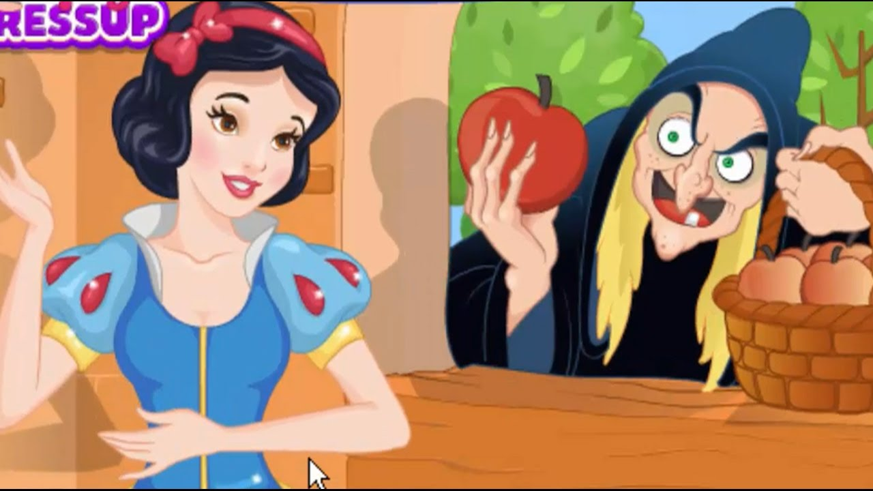
PHÙ THỦY VÀ NÀNG BẠCH TUYẾT

Slide 18
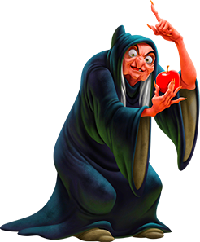
Bạch Tuyết
Ngươi sẽ chết chắc
Snow White
You will die

Slide 19
Gọi Bạch Tuyết vào đây cho ta
Call her on here

Slide 20
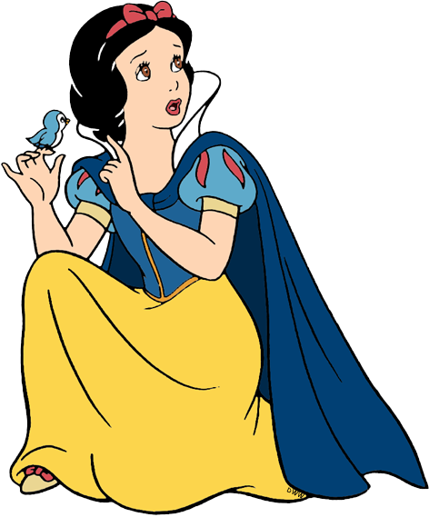
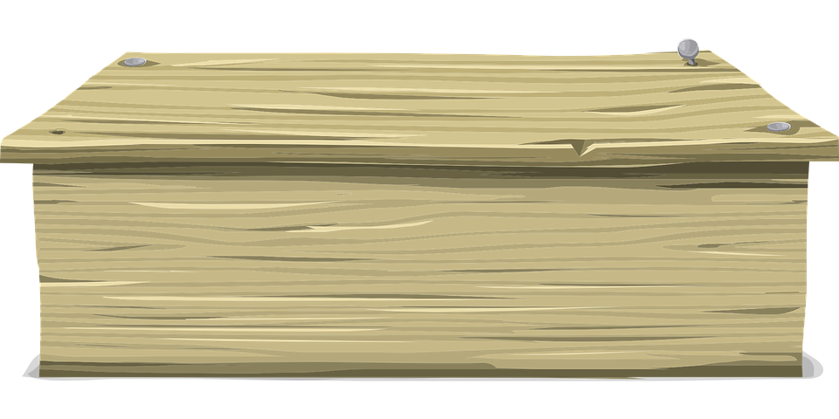
Chỉ có một trái không có độc. Ngươi hãy chọn đi
Choose ! Now
Play

Slide 21
1440 : 12
A. 120
B. 130
Ngày hôm sau . The next day

Slide 22
2660 : 15
A. 177
B. 177 dư 5
Ngày hôm sau . The next day

Slide 23
3570 : 35
A. 105
B. 102
Ngày hôm sau . The next day

Slide 24
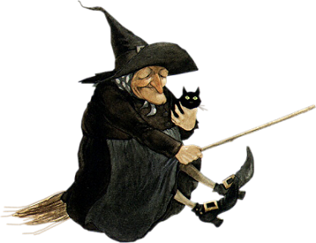

Slide 25
Ngươi giỏi lắm !
Ta tha cho ngươi đó.

Slide 27
CHÚC CÁC THẦY CÔ SỨC KHOẺ, CÔNG TÁC TỐT
CHÚC CÁC CON CHĂM NGOAN, HỌC GIỎI
Tạm biệt!

